Slide 1
تقرير عن ..........
اسم الطالب .......
الصف .........

Slide 2
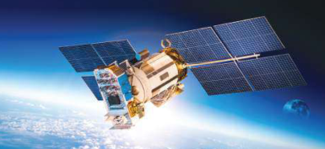
المادة والطاقة
الإتزان-1
فإذا كانت محصلة القوة المؤثرة على الجسم مساوية للصفر كان الجسم متزناً.
الوحدة
الإتزان ومركز الجاذبية
المادة والطاقة
- مفهوم الوزن2
الوزن هو قوة جذب الأرض للأجسام، وتؤثر دائماً في اتجاه مركز الأرض
للوزن وحدة قياس هي وحدة قياس القوة نيوتن
يمكننا قياس وزن الأجسام بالميزان الزنبركي
- الكتلة 3
كتلة الجسم هي مقدار ما يحتويه من مادة.
كتلة جسم ما ثابتة لا تتغير على سطح الأرض، وعلى سطح القمر و على أي كوكب آخر

Slide 3
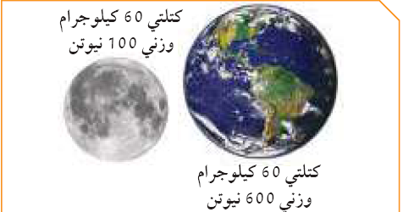
العوامل التي يتوقف عليها وزن الجسم
الوحدة
الإتزان ومركز الجاذبية
كتلة الجسم
المادة والطاقة
20
%
37
%
كتلة الكوكب الموجود عليه الجسم
43
%
بعد الجسم عن مركز الكوكب

Slide 4
قوة الجاذبية الأرضية: قوة جذب الأرض لجسم ما نحوها.
الوحدة
الإتزان ومركز الجاذبية
61
%
المادة والطاقة
مركز الجاذبية لجسم ما هو: نقطة ارتكاز محصلة قوى الجاذبية المؤثرة على الجسم حيث يتوازن الجسم إذا ارتكز على هذه النقطة , بشرط أن تكون تلك النقطة مادية على الجسم نفسه .
75
%

